Slide 1

Thème : Détection de langue

Slide 2
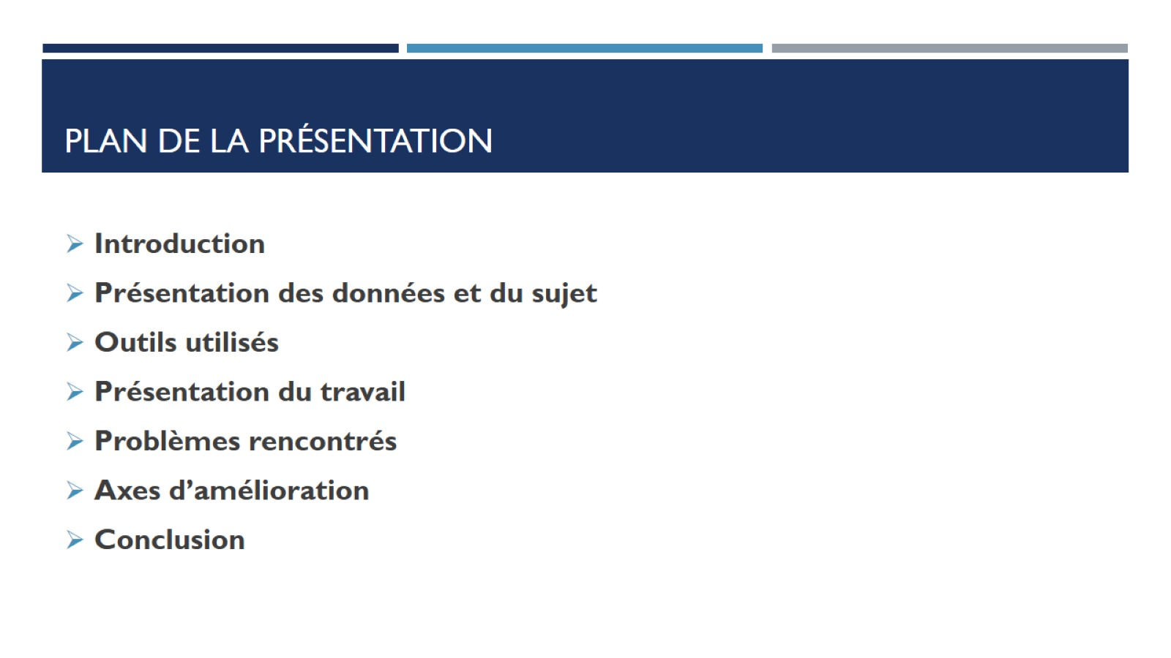
Plan de la présentation

Slide 3

Introduction

Slide 4
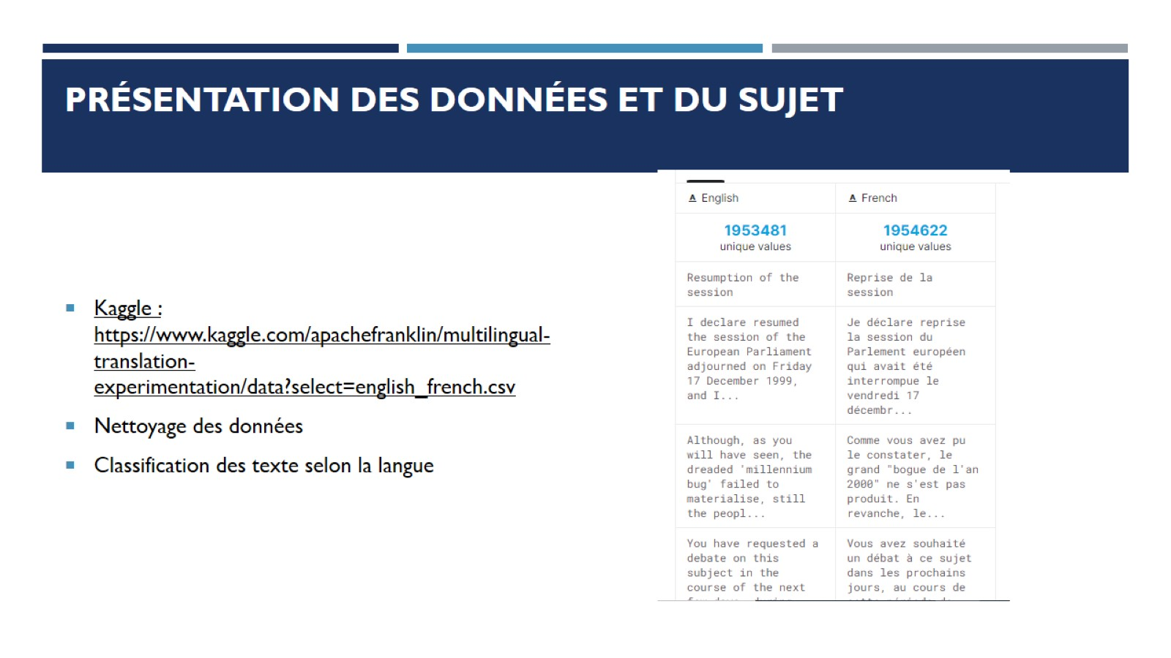
Présentation des données et du sujet

Slide 5

Outils utilisés

Slide 6
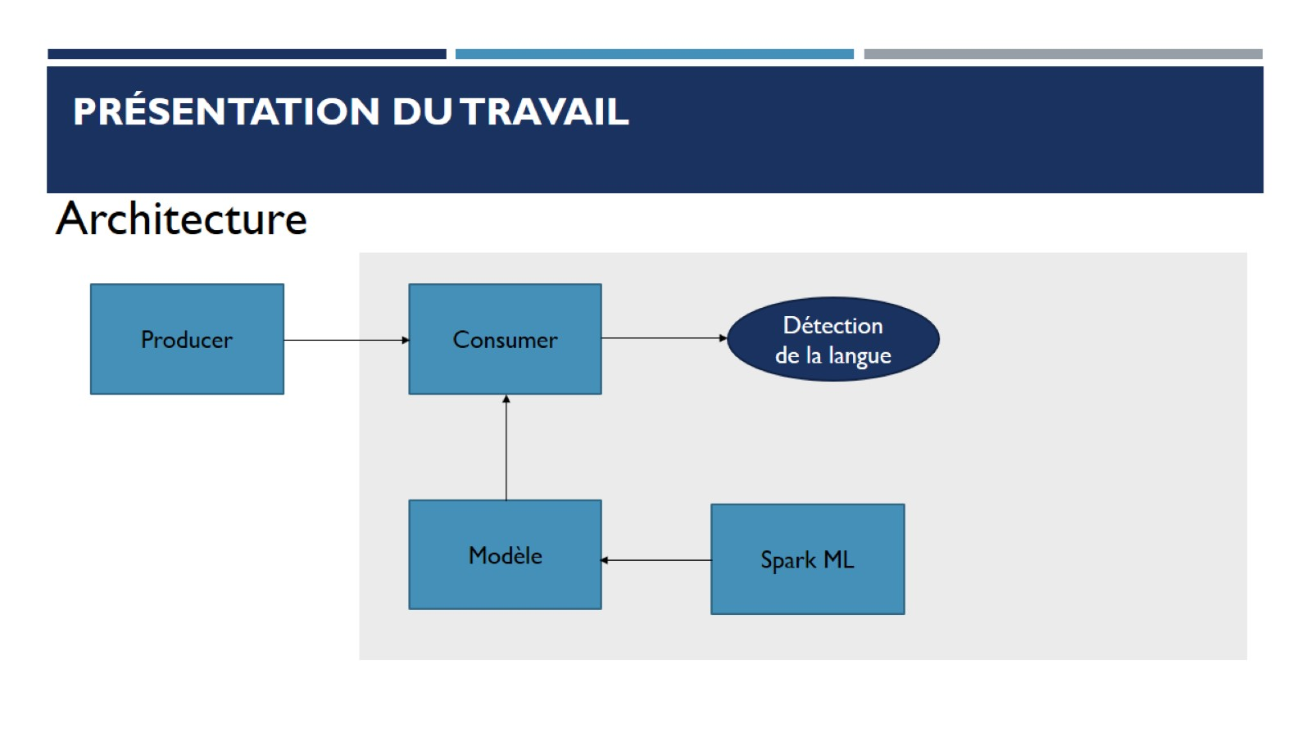
Présentation du travail

Slide 7
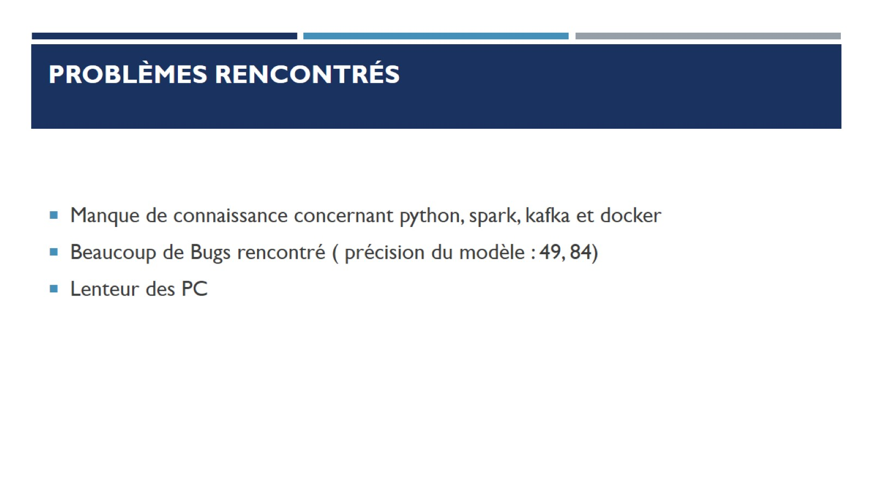
Problèmes rencontrés

Slide 8
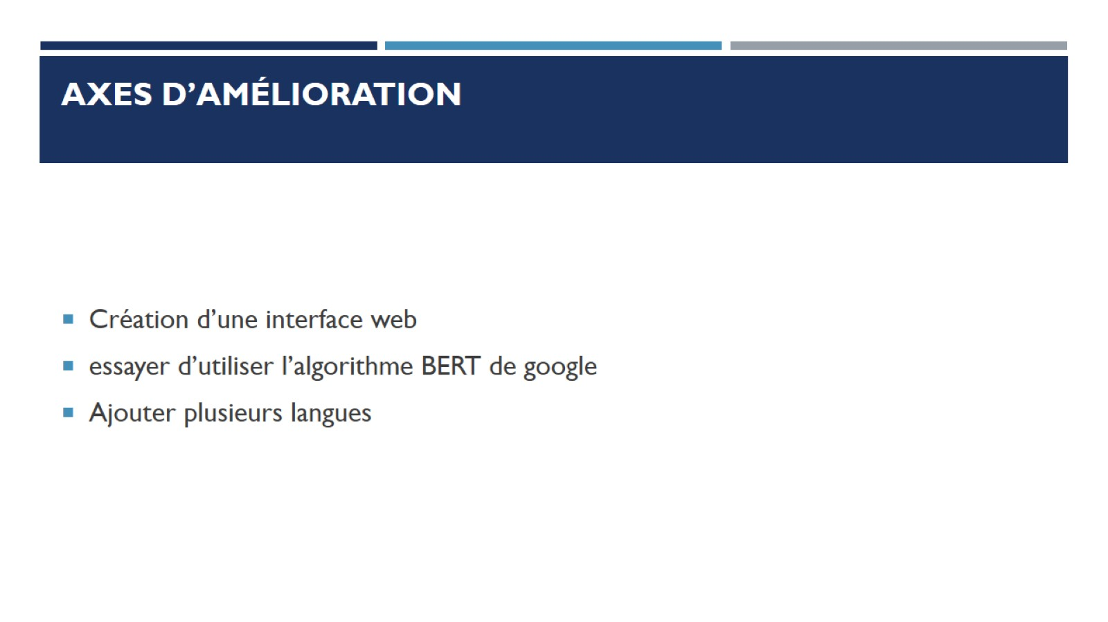
Axes d’amélioration

Slide 9

Conclusion

Slide 10

Merci pour votre attention

